Slide 1
CMATOOLS
HISTORIA Y CONCEPTO……

Slide 2
REPUBLICA DE PANAMA
MINISTERIO DE EDUCACION
TEMA
1CMAPTOOLS…. FACILITADOR JOSE SANTOS
ESTUDIANTE
Belkys González Dixenia arias
Yesenia salina Nataly López
Sugeidy radiques

Slide 3
OBJETIVO
Que podemos realizar nuestro trabajo que nos axina los profesores como es la mapa conceptual en la pagina CMATOOLS que es muy practico para nosotros como estudiante. Ya que ase un excelente trabajo e incluso en CMATOOLS {o sea mapa} podemos cambiar la letra, los cuadro ,las flecha, imágenes entre otros….

Slide 4
CMAPTOOLS
CmapTools es un generador de mapas de ideas, esquemas, diagramas, mapas de ideas este recurso que combina texto con imágenes y flechas para organizar conceptos e ideas de una forma sencilla y práctica Si bien CmapTools no destaca por su aspecto, se trata de una herramienta accesible a todos y con la que conseguirás resultados impresionantes. Usada en muchos ámbitos, como educación, investigación o divulgación, CmapTools es uno de los mejores programas de este tipo.

Slide 5
CmapTools traslada a la pantalla de tu ordenador la efectividad de los mapas conceptuales, hasta hace años limitados al papel. CmapTools facilita la creación de este recurso gráfico de una forma sencilla y rápida. Basta con escribir una serie de conceptos, jerarquizarlos y unirlos con flechas para tener tu propio mapa en minutos.
Además, CmapTools cuenta con recursos para mejorar el aspecto de los esquemas, como imágenes Clip Art, personalización de los recuadros y de las flechas, fondos personalizados, etc.

Slide 6
CmapTools tampoco se queda corto en cuanto a guardar y exportar los mapas de ideas. Además de contar con su propio formato para editar el mapa posteriormente o compartirlo, puedes guardarlo en formato imagen (BMP, JPG, PNG, SVG), en PDF, en formato Web, etc.
Y no te preocupes si los mapas contienen muchos conceptos, pues CmapTools te ayuda a encontrarlos y a conocer su orden y disposición en forma de lista.

Slide 7
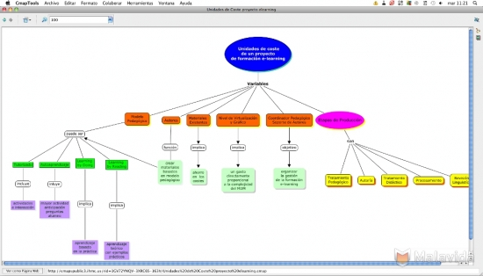
Por último, CmapTools facilita la tarea de compartir mapas a través de Internet y de acceder a los esquemas o diagramas generados por otros usuarios.

Slide 8
Fácil de usar
CmapTools destaca por su simplicidad. Cuando creas un nuevo mapa, ves un espacio en blanco y nada más. Y es que CmapTools no necesita paletas interminablers de herramientas al estilo de PowerPoint o Photoshop. Basta con escribir las palabras y hacer uso del ratón para generar un mapa con palabras unidas entre sí en cuestión de minutos.
Esto no significa que CmapTools sea intuitivo, pues para conocer todos sus secretos y funciones avanzadas tendrás que echar un vistazo a los menús y opciones disponibles.

Slide 9
Otra manera de transmitir conocimiento
CmapTools es una gran herramienta para crear mapas conceptuales, uno de los mejores recursos con que contamos para transmitir ideas complejas a través de conceptos relacionados.
Si necesitas crear esquemas, diagramas o mapas de ideas, sencillos o complejos, CmapTools será un poderoso aliado en esta tarea. Además, en sus servidores online encontrarás ejemplos y recursos para mejorar tus propios mapas conceptuales.

Slide 10
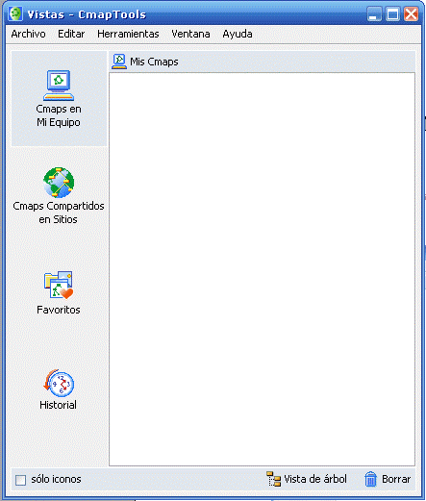
anexos

Slide 11
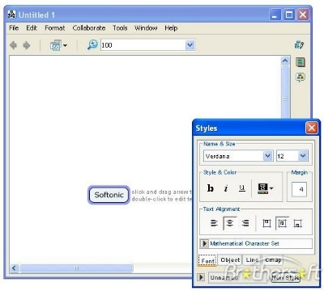
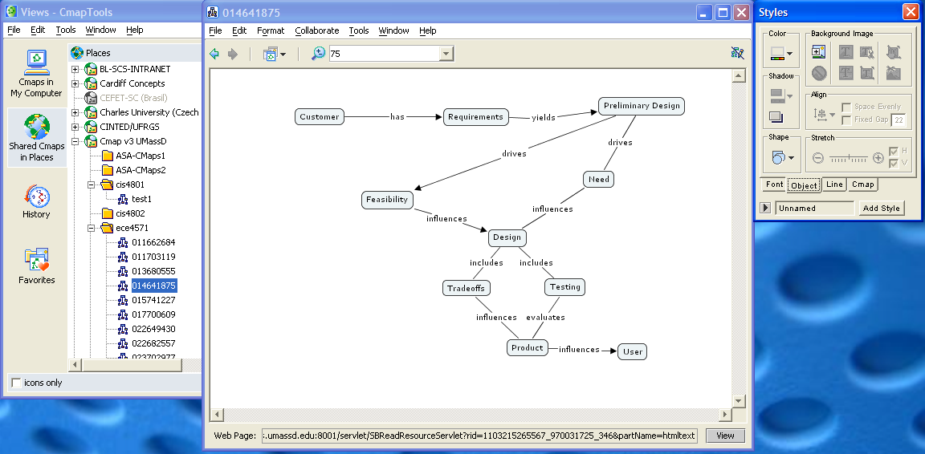

Slide 12
